Slide 1
Actualisatie Code infrastructuur – en nutswerken langs gemeentewegen: De nieuwe code is gearriveerd
Regionale Overlegtafel openbaar domein
Christophe Claeys – stafmedewerker VVSG

Slide 2
Agenda – (09u50)
Waarom een code van nuts & infrastructuurwerken?
Waarom een update?
Hoe kwam nieuwe code tot stand?
Inhoud nieuwe code - Kort overzicht op hoofdlijnen
Kennismaking met de nieuwe code

Slide 3
Waarom een Code in 2001 ?
Toename nutswerken, teveel hinder, gebrek coördinatie & kwaliteit herstel openbaar domein
308 regels & afspraken?
Noodzaak aan een uniform afsprakenkader inzake regels voor de goede uitvoering van nuts & infrastructuurwerken op het openbaar domein
Samenwerking VVSG, steden & gemeenten en nutsbedrijven
Code van 2001 is van toepassing in 80% van de steden & gemeenten
1 code
1
©Stefan Dewickere
80%
©Stefan Dewickere

Slide 4
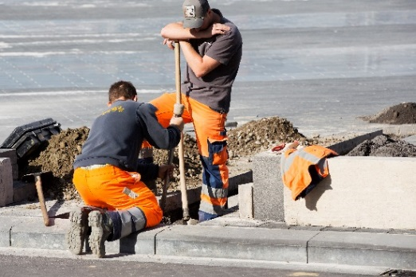
Waarom een update?
Code sinds 2001: nieuwe maatschappelijke noden:
Meer aandacht minder hinder
Meer aandacht staat openbaar domein voor de burger
Meer oog totaal concept
Toegenomen aandacht afstemming werken, kwaliteit herstel & communicatie (onder meer ook puntwerken)
Administratieve vereenvoudiging en efficiëntie
Afstemming met en door gebruik te maken van nieuwe e-instrumenten zoals GIPOD – KLIP - …
©Stefan Dewickere
©Stefan Dewickere
©Stefan Dewickere

Slide 5
Hoe kwam de nieuwe code tot stand?
Krachtlijnen nieuwe code opgesteld met brede werkgroep steden & gemeenten
goedgekeurd door VRN en VVSG RvB augustus 2014
Detailtekst nieuwe code opgesteld in 2015 - 2016
met schrijfgroep (gemeenten, nutsbedrijven, VRN, VVSG, tedewest, igemo)
teruggekoppeld met bredere groep van steden & gemeenten
finale tekst principieel goedgekeurd door RvB VVSG & centrale VRN raad
Specifiek formeel akkoord te bekomen van de leden VRN en leden VVSG
Heel wat stappen vooruit gezet: oproep aan alle partners en gemeenten om code te onderschrijven
Nu 80% of 246 gemeenten die de Code VVSG 2001 hebben onderschreven Formele goedkeuring & implementatie VRN afhankelijk van intekening aantal VVSG leden. Uniformiteit cruciaal omwille van garantie kennis & toepassing regels

Slide 6
Inhoud nieuwe Code Kort overzicht hoofdlijnen
Duurzamer beheer openbaar domein dankzij nieuwe afspraken sperperiode, nu ook sperperiode van 5 jaar bij investering in bovenbouw openbaar domein
Meer aandacht kwaliteit herstel, in het bijzonder puntwerken.
certificatie pas & specifieke opleiding puntwerken voor uitvoerders nutsbedrijven.
Voor grote werken (catg 1 en 2) uitnodiging voorlopige oplevering werken en herstel door aannemer gemeente mogelijk in sperperiode 5 jaar of bij specifieke materialen met specifiek herstel
Handhaving bij slecht herstel (ambtshalve herstel en kosten doorrekenen – in de sper onmiddellijk)
Coördinatie & synergie van werken, niet alleen sleufwerk ook overkoppelingen
Coördinatie van wegenis & nutswerken door middel van planningsoverleg : uitwisseling meerjaarplanning, jaarplanning en vast stramien overleg concrete projecten vanaf voorontwerp

Slide 7
Inhoud nieuwe Code Kort overzicht hoofdlijnen
Meer aandacht minder hinder
Meer aandacht voor zwakke weggebruiker & toegang omwonenden
Meer communicatie over werken, nieuw is melding alle puntwerken & infobord puntwerken & bussen van kaarten met info puntwerken
Infrastructuur (ondergronds & bovengronds) intact en kwalitatief houden. Indien infrastructuur buiten dienst, wegname in open sleuf wegenwerken door & op kosten nutsbedrijf

Slide 8
Inhoud nieuwe Code Kort overzicht hoofdlijnen
Indienen en behandelen dossiers efficiënter (oa gebundelde vraag, algemene toelating en melding, termijnen signalisatievergunning, jaarvergunning signalisatie, …)
Digitalisering & administratieve vereenvoudiging via GIPOD en KLIP
Performante opvolging melding en klachten in verband met werken
Uniforme regels waardoor betere kennis & toepassing
Remediëring & handhaving in geval van niet respecteren van de regels en afspraken

Slide 9
Hartelijk dank aan de werkgroep en schrijfgroep : overzicht leden schrijfgroep
Aalst – Dirk Doclo, Bart Vanderheijden
Antwerpen – Marc Vanpelt, Niels Vandemoortele, Carine Van Royen
Brugge (tedewest) – Tony Meert
De Watergroep (VRN) - Gert Danckaers
Eandis – Hans Van Hecke
Galmaarden – Katrien De Cooman
Gent – Sven Wannyn
Halle – Anneke D’Haeseleer
Hooglede (tedewest) – Chris Anne
Infrax – Rony Geerts
Integan (VRN) - Danny Nauwelaerts
Leuven – Leen Beuckelaers
Lichtervelde (tedewest) – Joost Vanderhaeghe
Machelen – Mark Vandam
Mechelen (igemo) – Isabelle Terrie, Gust Van Thillo
Proximus (VRN) - Hilde Beeckmans
Telenet – Miranda Rombouts
VVSG – Christophe Claeys, Erwin Debruyne, Hilde Van Driessche, Steven Verbanck, Ward Van Hal
Wommelgem – Jessica Augustus
1 code
DANK U WEL !

Slide 10
Zijn er vragen?
(09u50)

Slide 11
Kennismaking met de nieuwe code
Wat is nieuw? Welke oplossingen biedt de nieuwe code inzake uw vragen en bezorgdheden gemeld begin 2014 in grote werkgroep
Vraag naar meer communicatie rond hinder werken
Vraag naar duurzaam beheer openbaar domein & nutsinfrastructuur
Vraag naar meer synergie & coördinatie bij (nuts)werken bv ook voor overkoppelingen in serie & bij verkavelingen
Vraag naar efficiënter indienen & afhandelen van dossiers
Vraag inzake verzekering realisatie nieuwe klantaansluitingen
Vraag naar meer respect voor de code : handhaving
Vraag naar meer info uitwisseling meerjaarplanning, jaarplanning voor coördinatie
Vraag naar betere info inzake uitvoering werken: start & einde, wanneer welk werk
Vraag naar info rond puntwerken
Vraag naar signalisatie met minder hinder als uitgangspunt & aandacht zwakke weggebruiker
Vraag naar beter herstel
Vraag naar oplossing definitief buiten dienst gestelde leidingen
Vraag naar betere klachtenbehandeling
Na elke afdeling even tijd voor vragen

Slide 12
Code infrastructuur – en nutswerken langs gemeentewegen - structuur
Afdeling 1 – algemene bepalingen
Afdeling 2 – planning, coördinatie en studie van de werken
Afdeling 3 - Vraag voor werken, algemene toelating voor werken en melding van werken
Afdeling 4 – Begin en uitvoering van de werken
Afdeling 5 – Einde van de werken
Afdeling 6 – Klachtenbehandeling
Afdeling 7 – Overgangsbepalingen
Afdeling 8 - Definities
Bijlage met relevante wetgeving - Leidraden

Slide 13
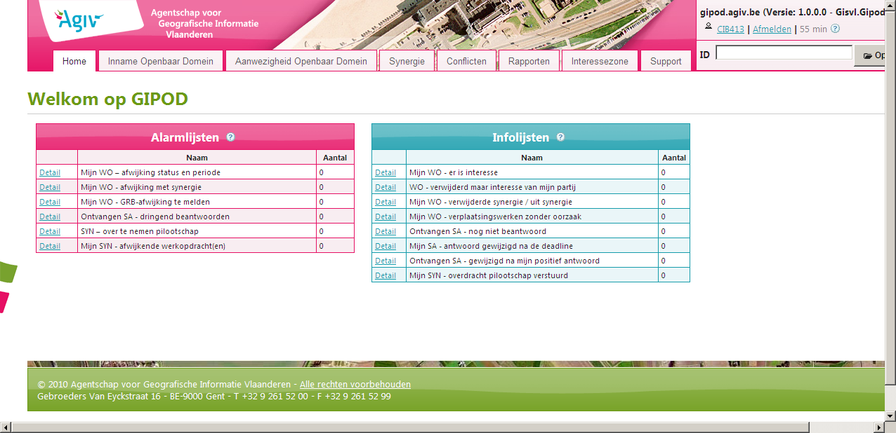
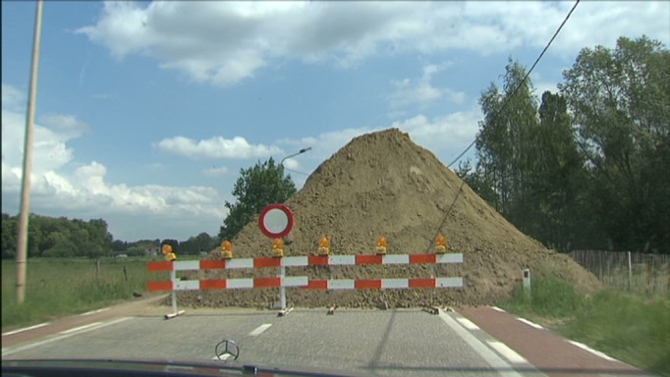
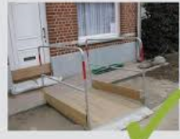
Vraag naar meer & betere communicatie met de gemeente en met de inwoners
Minder Hinder door meer communicatie
Nu ook contactpersoon puntwerken, naast contactpersoon grote werken (afdeling 1)
Nu garantie één contact bij werken in synergie (afdeling 2)
Meer info inhoud vraag grote & kleine werken naar stad en gemeente met analyse hinder en met gebruik GRB gegevens (afdeling 3)
Nu ook melding puntwerken en dringende werken aan stad en gemeente ten laatste 1 werkdag na start of bij de start indien systeem in real time (afdeling 4)
Nu meer uitgewerkt melding start werken 5 dagen vooraf, ook aan andere diensten (nooddiensten, afvalophaling, openbaar vervoer, …) indien relevant (afdeling 4)
Nu ook communicatiebord puntwerken en bussen van kaart met info bij puntwerken zodat burgers beter geïnformeerd (afdeling 4)
Info einde werken en uitnodiging gemeente/stad voor voorlopige oplevering werken (afdeling 5)
Contactnummer nutsbedrijf klachten. Feedback asap inzake timing & maatregelen naar melder & naar stad/gemeente voor klachten via hen ontvangen (afdeling 6)

Slide 14
Afdeling 1 : algemene bepalingen (-10u14)
Voorwerp code & Doel code
Wettelijk & statutair kader
Naleving code
Sperperiode
Installaties
Overdracht
Contactpersoon gemeente & contactpersoon opdrachtgever & toezicht
Wat is nieuw? Antwoord op bekommernis steden & gemeenten en nutsbedrijven

Slide 15
Wettelijk en statutair kader
Engagement partijen om code te respecteren nu en in de toekomst
Naast code ook andere geldende regelgeving
Basis: voor uitvoeringsplans en technische bepalingen: SB 250

Slide 16
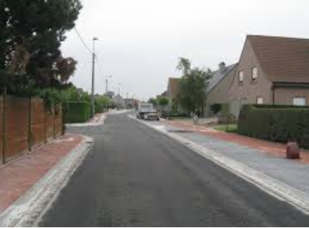
Sperperiode : vraag duurzaam beheer openbaar domein & nutsinfrastructuur
Vraag betere vrijwaring openbaar domein: nieuwe sperperiode van 5 jaar voor geplande synergiewerken met opwaardering bovenbouw & behoud sper 2 jaar na nutswerk in synergie (afdeling 1)
Vraag naar betere afstemming overkoppelingen - Synergie nu ook van overkoppelingen als onderdeel van het sleufwerk : minder puntwerken & sperperiode ook geldig (afdeling 1 en afdeling 4)
Sperperiode na werk in synergie (catg 1) start na voorlopige oplevering of PV in gebruikname. Ook overkoppelingen vallen onder voorlopige oplevering synergiewerk

Slide 17
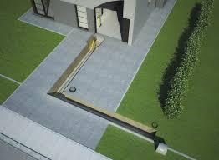
Sperperiode : uitzonderingen Vraag verzekering aanleg & in dienst blijven klantaansluitingen
Bij gemeentewerken samen met stad/gemeente klanten vragen proactief klantaansluitingen te doen zodat respect sperperiode kan
Uitzonderingen:
Dringende werken
Klantaansluitingen voor individuele woningen – zodra puntwerken vooraf kunnen ingegeven in GIPOD en zodra GIPOD proces kan autom alleen onvoorzienbare klantaansluitingen
Onvoorzienbare klantaansluitingen (andere dan ind woningen) of verzwaringen vanwege klantaanvraag (andere dan ind woningen)
Werken die per uitzondering mogen uitgevoerd in de sper – aanvragen of melden cfr. procedures voor andere werken (zie afdeling aanvraag werken)
Sper geldt niet als:
Gemeente geen verplichting opnam in (verkavelings)vergunning om alle nutsleidingen aan te leggen in domein dat zal toegevoegd worden in openbaar domein

Slide 18
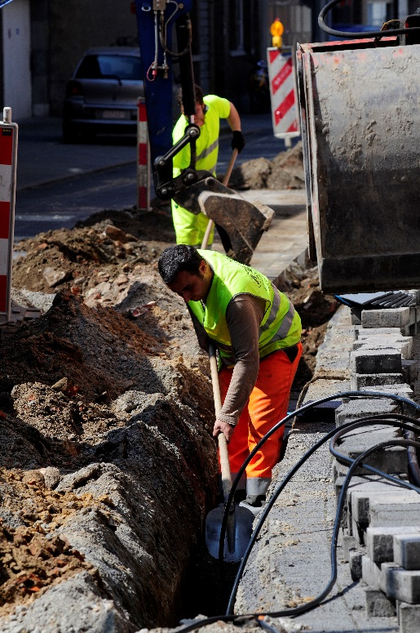
Sperperiode: handhaving
Overtreding sperperiode
Werken in sper zonder geldig antwoord op de vraag of melding
Stilleggen
Onmiddellijk ambtshalve herstellen en kosten doorrekenen zonder nutsbedrijf eerst de kans te geven om zelf te herstellen

Slide 19
Intallaties
Nieuwe integreren in ontwerp en streefbeeld openbaar domein
Zichtbare installaties - vademecum voetgangersvoorzieningen
Vervanging en beduidend groter – vraag voor een werk
In goede staat
Naam of kenteken op nieuwe zichtbare installaties
Handhaving

Slide 20
Vraag naar meer toezicht door de opdrachtgever en vraag naar een meer eenduidige contactpersoon voor de gemeente
Verantwoordelijke contactpersoon van de gemeente
Toezichter en/of contactpersoon van de opdrachtgever
Werken in synergie: 1 contactpersoon van nutsbedrijven stad/ gemeente
Werken catg 2 : 1 contact nutsbedrijf voor stad/gemeente
Ook voor dringende werken en puntwerken : 1 contactpersoon
Voorzien van voldoende toezicht voor opvolging & uitvoering werken door opdrachtgever werken dankzij een gekwalificeerd persoon
Tekort aan toezicht
In overleg verbeterpunten bepalen & evalueren
Gevolgen tekort toezicht – sancties cfr. code

Slide 21
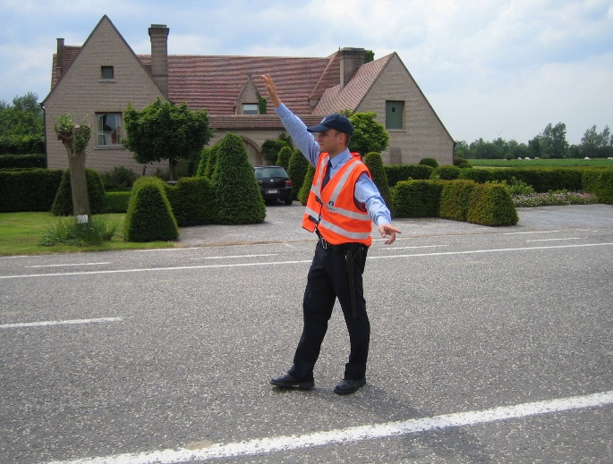
Vraag naar meer respecteren van de code
1 code
Engagement VRN & VRN leden opleiding & toepassing code
Code zijn uniforme regels & afspraken, dus meer garantie kennis & toepassing
Handhaving in proportie met de overtreding & specifiek in elke afdeling
Verplichten tot rechtzetting/verbetering binnen termijn
Stilleggen werk
Ambtshalve uitvoeren door gemeente en kosten doorrekenen ook administratieve & personeelskosten
Engagement tot opname van geldstraffen in contracten en toepassing bij overtreding en vraag tot bewijs van toepassing

Slide 22
Zijn er vragen?
(10u14)

Slide 23
Afdeling 2 (-10u40) planning, coördinatie & studie werken
Meerjarenplanning
Jaarplanning werken nutsbedrijven opdrachtgever
Jaarplanning werken stad/gemeente opdrachtgever
Coördinatie & studie van een werk
Toepassingsgebied
Algemeen: coördinatie & synergie
Gemeente gaat mee in bovenbouw bij louter nutswerk
Werken in 1 sleuf
Coördinatie en studie van een louter nutswerk
Van een werk met de gemeente/stad als bouwheer
Voorstudie
Voorontwerp vergadering (CV1)
Ontwerpvergadering (CV2)
Vergadering voor uitvoering (CV3)
Van een werk met een andere bestuur als bouwheer

Slide 24
Vraag naar meer synergie bij (nuts)werken door verschillende opdrachtgevers
Afstemming van meerjarenplanning, jaarplanning door info uitwisseling via overlegmoment per jaar & bij voorkeur via GIPOD
Coördinatie en synergie

Slide 25
Vraag naar betere coördinatie & synergie en meer bijwonen van de coördinatievergaderingen
Bij werken catg 1
Synergieaanvraag via GIPOD uiterlijk 2 maand voor aanvang werk
Antwoord binnen minimum 10 werkdagen
Beslissingsmoment gemeente om bovenbouw te vernieuwen bij louter nutswerk
Reageren op synergie-aanvraag in GIPOD
Antwoord op de vraag van een werk – voorwaarde geen vertragingen uitvoering werk
Synergie-aanvraag herlanceren als gemeente wil dat de sper verhoogt tot 5 jaar
KLIP aanvraag bij aanvang studie werk
Nutswerken in 1 sleuf, waar technisch mogelijk
Piloot bij een synergie van nutswerken

Slide 26
Vraag naar betere coördinatie & synergie en meer bijwonen van de coördinatievergaderingen
Opdrachtgever gemeente :
Coördinatievergadering met uitnodiging van alle partijen
aanwezig volgens KLIP & alle partijen die positief antwoorden op GIPOD synergieaanvraag & in elk geval de domeinbeheerder
CV voorontwerp
KLIP aanvraag – ligging en betrokken KLB (voor eerste overleg)
Digitaal ontwerp en mogelijke knelpunten (voor eerste overleg)
Bespreking mogelijke knelpunten
Beslissing al dan niet proefsleuven op kritische locaties kosten proefsleuven ten laste van? te onderhandelen case by case.
Afspraken over te verplaatsen nutsleidingen
Afspraken over informeren inwoners plus polsen naar behoeften inzake klantaansluitingen (poging om behoeften te voldoen voor de sper)
Afspraken over veiligheidscoördinator
Afspraken: identificatie buiten dienst gestelde leidingen die in open sleuf worden weggenomen op kosten nutsbedrijven

Slide 27
Vraag naar betere coördinatie & synergie en meer bijwonen van de coördinatievergaderingen
Opdrachtgever gemeente :
CV ontwerp (gemeente kan CV ontwerp en CV voorontwerp samenvoegen
Detail plan ontwerp en info proefsleuven
Timing afstemmen
Nutsbedrijven bezorgen aansluitend aan CV ontwerp hun plannen en nemen werken op in programmatie
Gunning door de partners
gemeente kan CV ontwerp en CV voorontwerp samenvoegen bij beperkte dossiers en na onderling overleg
CV uitvoering: vergadering met uitvoerder werken (aannemer)
Aard, fasering, timing afspraken en eventuele sancties indien afspraken niet gerespecteerd worden
Naam piloot nutsbedrijven en contactgegevens worden meegedeeld
Afspraken plaatsbeschrijving gemeentelijk domein

Slide 28
Afdeling 3 : vraag werken, algemene toelating, melden
Vraag voor werken
Gebundeld digitale vraag
Individuele vraag
Afspraken geldend voor beide systemen
Algemene toelating voor en melding van werken
Categorie 3 en puntwerken en dringende werken
Inhoud van de vraag voor werken
Categorie 1 en specifieke werken
Categorie 2
Sancties werken zonder geldige vraag of melding of zonder signalisatievergunning wanneer vereist
Wat is nieuw? Antwoord op bekommernis steden & gemeenten en nutsbedrijven

Slide 29
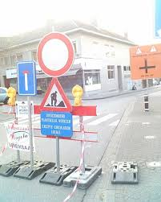
Vraag naar efficiënter indienen en behandelen dossiers
Vraag voor een werk van categorie 1 en 2 en specifieke werken
gebundelde vraag voor nutswerken in synergie mogelijk met snellere behandeling (6 weken ipv 8 weken) – Keuze gemeente
Urgente klantaansluiting of wettelijke termijn : indien gemeld, engagement stad/gemeente snellere behandeling
Categorie 1 of groot werk = opbraak van > 50m² of 100m of boring >50m
Categorie 2 of klein werk = opbraak van >3m²&<50m² of >=10m&<100m of boring >=10m & <50m
Specifiek werk = werk waarvoor afspraken nodig & verschillend van categoriën

Slide 30
Vraag naar efficiënter indienen en behandelen dossiers
Algemene toelating en melding van werken onder de algemene toelating
Categorie 3 of Puntwerken: opbraak van <=3m² of <=10m of boring <= 10 m
Dringende werken: onmiddellijke uitvoering & opbraak vereist voor veiligheid of continuïteit diensten
Signalisatievergunning
Zie verder in afdeling 4

Slide 31
Vraag naar efficiënter indienen en behandelen dossiers
Vraag voor werken catg 1 & 2 & specifiek werk Keuze gemeente/stad
OF Gebundelde digitale vraag door initiatiefnemer
Vraag per mail gebundeld indienen na verstrijken antwoordtermijn (2 weken) synergie-vraag GIPOD
Gemeente antwoordt binnen 6 weken
OF Individuele vraag door elk nutsbedrijf
Elke opdrachtgever dient de vraag in zonder te wachten op antwoord synergie-aanvraag
Gemeente antwoordt binnen 2 maanden
Klantaanvragen met wettelijke termijn/ klantaanvragen waarvan urgentie vermeld in vraag
Gemeente houdt de beoordelingsperiode zo kort mogelijk

Slide 32
Vraag naar efficiënter indienen en behandelen dossiers
Algemene toelating voor werken
Puntwerken/catg 3 (indien verkeershinder wel signalisatievergunning)
Dringende werken
Bij eerste aanvraag – gemeente beslist binnen de 2 maanden, zoniet stilzwijgend akkoord
Daarna jaarlijks bespreken
Handhaving indien niet respecteren code
kan ingetrokken worden en kan weer aangevraagd worden
Indien algemene toelating ingetrokken:
Vraag voor elk puntwerk

Slide 33
Vraag naar betere informatie puntwerken
Puntwerk/catg 3 met verkeershinder
Signalisatievergunning (zie afd 4)
Puntwerk /catg 3 algemene toelating & dringend werk
Ten laatste 1 werkdag na de start van het werk
Indien systeem in real time bij de start zelf
Bij puntwerk/catg 3 & dringend werk (infoplicht bewoners – zie afdeling 4)
Bord met info welke opdrachtgever
Ten laatste dag dat het werk start een kaart bussen
©Stefan Dewickere

Slide 34
Vraag naar meer respecteren van de code
Sancties bij werken zonder geldige vraag of melding
Werk stilleggen
Verplichten tot herstel binnen opgelegde termijn
Ambtshalve herstel (voldoende bewijsmateriaal) en kosten doorrekenen (ook administratieve & personeelskosten)
Indien in sper onmiddellijk ambtshalve herstel bij vaststelling slecht herstel en kosten doorrekenen

Slide 35
Zijn er vragen?
(10u40)

Slide 36
Afdeling 4 : (-11u04) Begin & uitvoering van de werken
(Aanvraag) signalisatie werken overkoppelingen
Jaarvergunning voor signalisatie opbraak & herstel
Tijdelijk verbod uitvoering werken in sommige zones stockage
Melding start werken schade
Meldingsblad start werken stilleggen werken
Info plicht naar bewoners
Plaatsbeschrijving
Algemene bepalingen bij uitvoering werken
Uren uitvoering werken
Overtredingen transport
Keuringen & beproevingen
Boringen
Definitief buiten dienst gestelde leidingen
Veiligheid en minder hinder maatregelen
Aanzienlijke wijzigingen tijdens uitvoering werk
Wat is nieuw? Antwoord op bekommernis steden & gemeenten en nutsbedrijven

Slide 37
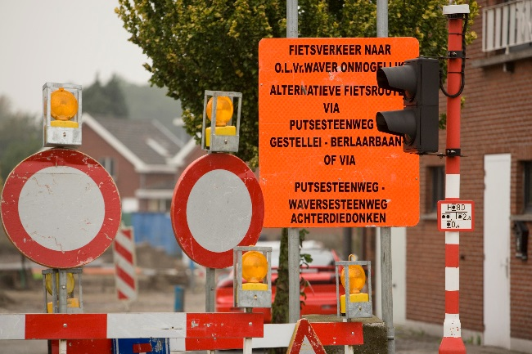
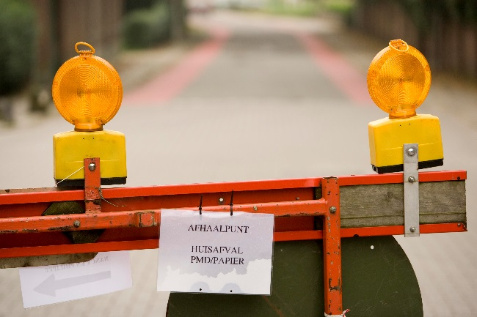
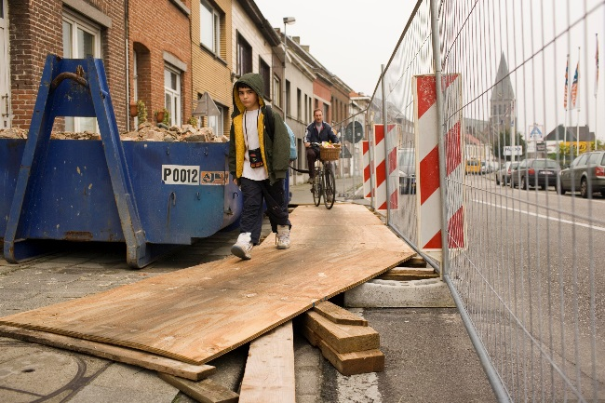
Vraag naar efficiëntere afhandeling dossiers en betere signalisatie
Signalisatievergunning :
Gemeente antwoordt binnen 1 maand bij aanvraag catg 1, 2 en specifieke werken
Aanvraag signalisatie mag parallel ingediend worden met de vraag voor een werk
Gemeente antwoordt binnen 5 werkdagen bij puntwerken met verkeershinder en bij klantaansluitingen
Bij slechte/verkeerde/ontbrekende signalisatie: ambtshalve optreden en kosten doorrekenen
Jaarvergunning signalisatie voor catg 3 zonder verkeershinder en dringend werk
©Stefan Dewickere
©Stefan Dewickere
©Stefan Dewickere

Slide 38
Tijdelijk verbod
Tijdelijk verbod in bepaalde perioden en zones voor uitvoering werken
Jaarlijks lijst
Tijdelijk verbod geldt niet als nog niet gekend op het moment van toekenning van de signalisatievergunning
Bij overtreding: stilleggen en verplichten tot herstel/beveiliging – in the end ambtshalve optreden
©Stefan Dewickere
©Stefan Dewickere
©Stefan Dewickere

Slide 39
Vraag naar betere informatie gemeente wanneer welk werk zal worden uitgevoerd
Melding van de start van de werken
Zoveel mogelijk via GIPOD voor werk catg 1 en 2 en specifiek werk
5 werkdagen voor aanvang, ook info per fase
Ook andere diensten politie, openbaar vervoer, huisvuilinzameling informeren (indien relevant)
Gemeente en inwoners verwittigen bij uitstel langer dan 1 week . Bevestiging via e-mail.
Bij puntwerken/catg 3 : ten laatste 1 dag na de start van een werk of de dag zelf
Uren voor uitvoering van de werken en sanctie indien overtreding
Tussen 7 en 18u – ook voor levering, stockage edm tenzij gemeente anders toestaat of dringend werk
Ook op zaterdag tussen 7 & 18u voor klantaansluitingen (catg 3)
Sanctie: Werk stilleggen, minder hinder maateregelen opleggen, geldstraffen in contracten aannemers

Slide 40
Vraag naar betere informatie bewoners inzake start, einde & werken
Informatieplicht naar bewoners
Bij catg 1 en 2 en specifiek werk
48 uur voor start schriftelijk info bezorgen aan bewoner
Kopie brief aan de gemeente via digitale weg
Bord aan de werf met info start, einde, opdrachtgever, contact (minstens telefoonnummer)
Bij catg 3 en dringend werk
Bord met info start, einde, opdrachtgever, contact (minstens telefoonnummer)
Ten laatste dag dat het werk start een kaart bussen
Niet naleving informatieplicht – sancties
Start werk uitstellen of werken stilleggen of aanmanen om info te bezorgen
Of Info ambtshalve bezorgen en kosten doorrekenen
engagement geldstraf ten aanzien van uitvoerder via contract

Slide 41
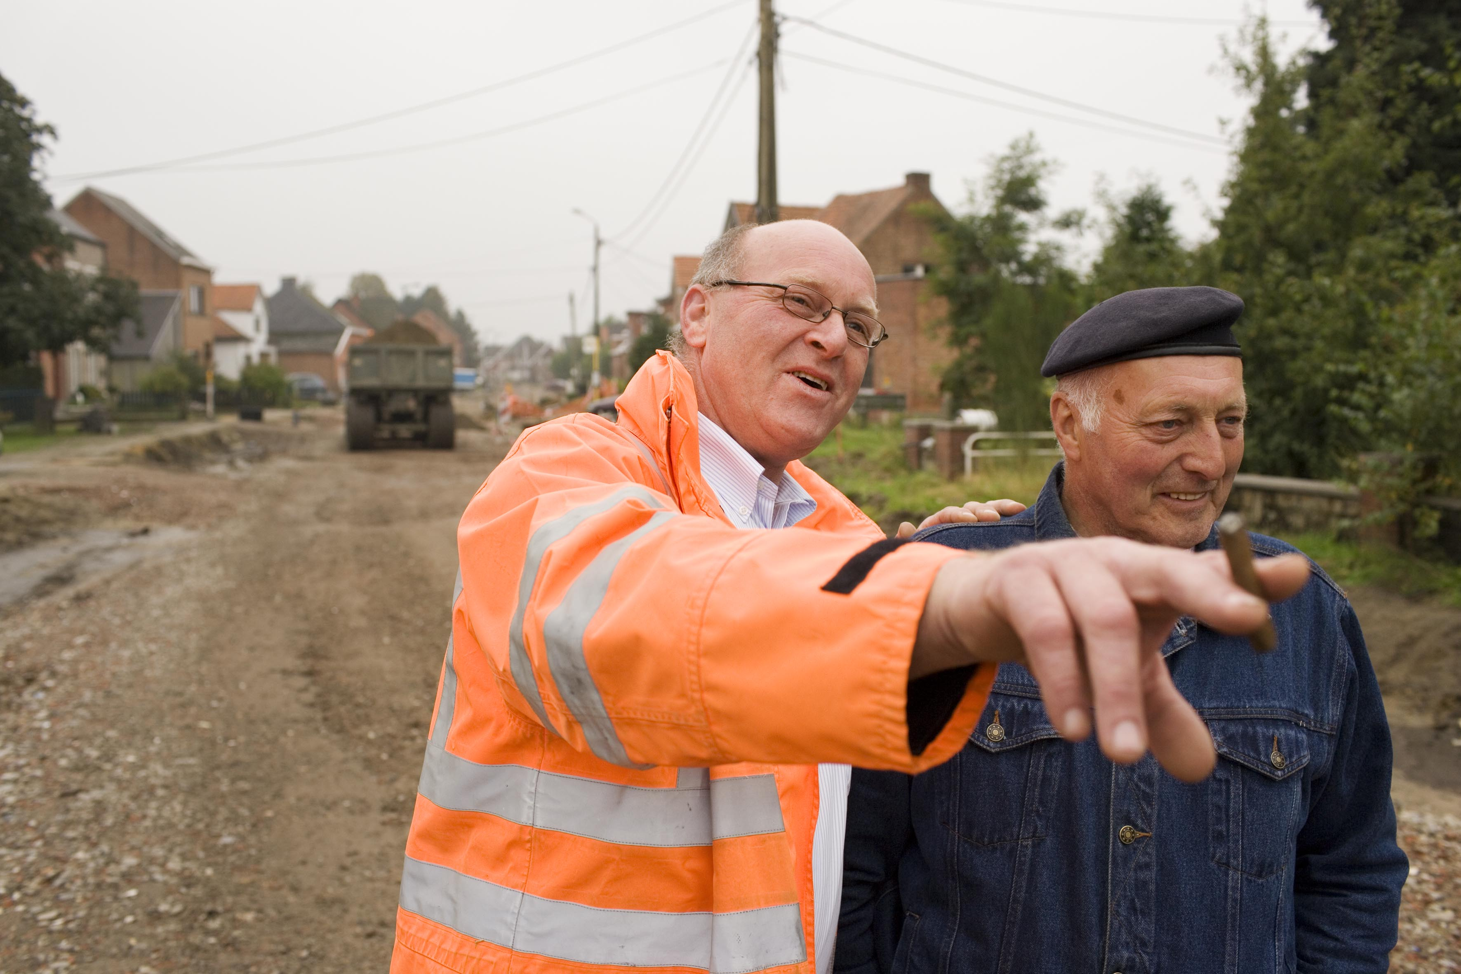
©Stefan Dewickere

Slide 42
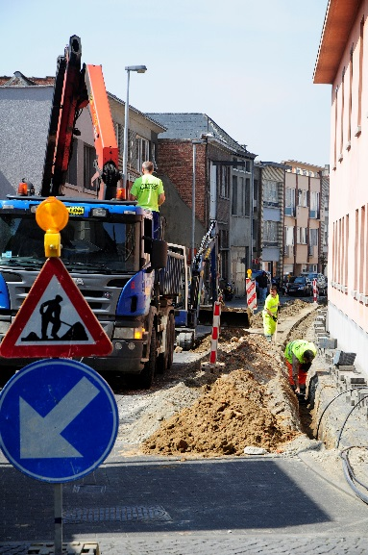
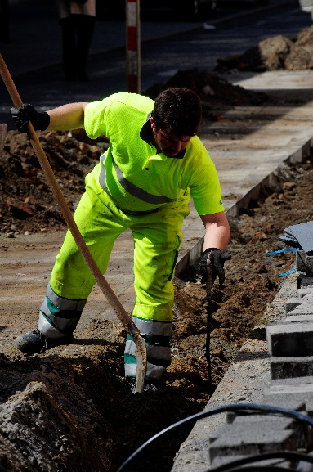
Vraag naar oplossingen voor definitief buiten dienst gestelde leidingen
©Daniel Geeraerts
©Daniel Geeraerts
Buiten dienst gestelde leidingen – VLAREMA
wegname buiten dienst gestelde leidingen op kosten nutsbedrijf
tijdens wegenwerken in open sleuf
tijdens nutswerken, als door verwijdering uitwijking naar de rijweg vermeden kan worden
indien technisch mogelijk bij uitvoering & voorbereid bij studie

Slide 43
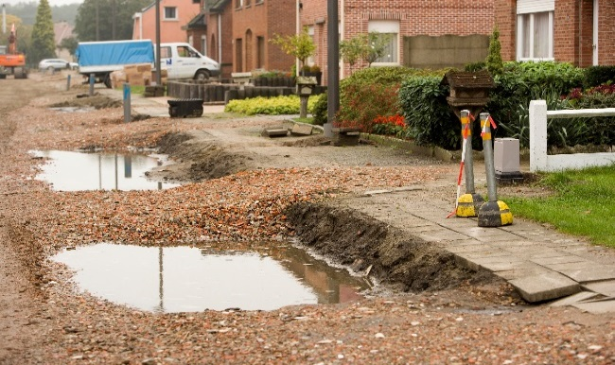
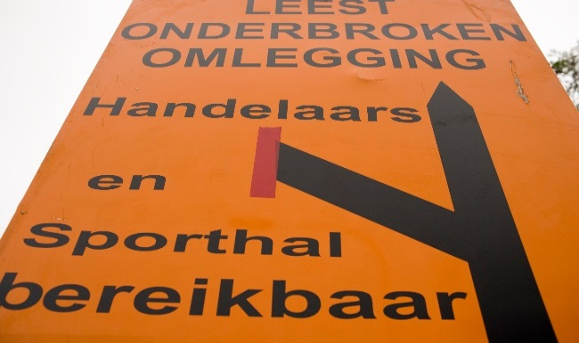
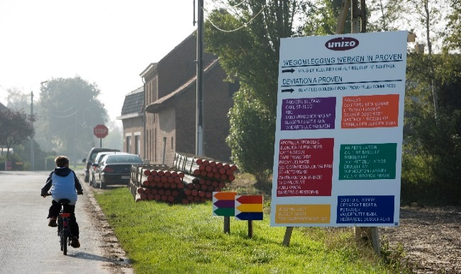
Vraag naar minder hinder maatregelen voor de burger als uitgangspunt en aandacht voor de zwakke weggebruiker
Minderhindermaatregel, toegankelijkheid en veiligheid van de werf
Signalisatie
STOP met specifieke aandacht voor zwakke weggebruiker – uitvoering in verschillende fases
Steeds intact en beveiligd voetpad
Toegang privé-eigendom
Woningen en handelspanden permanent toegankelijk
Inritten garages – toegang mogelijk op einde elke dag – tenzij anders overeengekomen
Voor weekend / vakantie minstens 2 dagen
Sleuven en putten aanvullen
Nog te herbestraten deel in bebouwde kom minder dan 50m van de sleuflengte
Sancties indien afspraken niet nageleefd
Stilleggen
Aanmanen
Ambtshalve optreden en kosten doorrekenen
Bij effectieve overtreding uitvoerder opdrachtgever aanmanen om boete toe te passen & bewijs vragen
©Stefan Dewickere
©Stefan Dewickere
©Stefan Dewickere

Slide 44
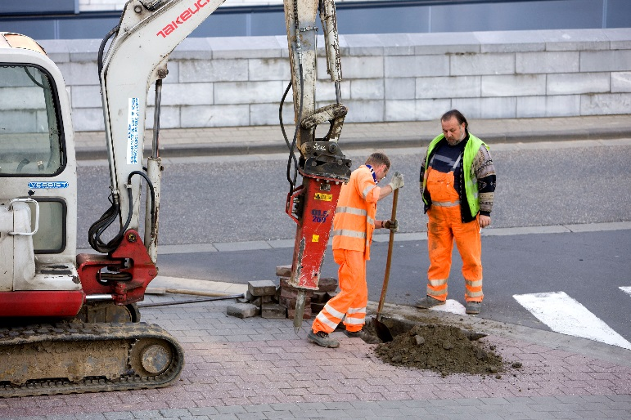
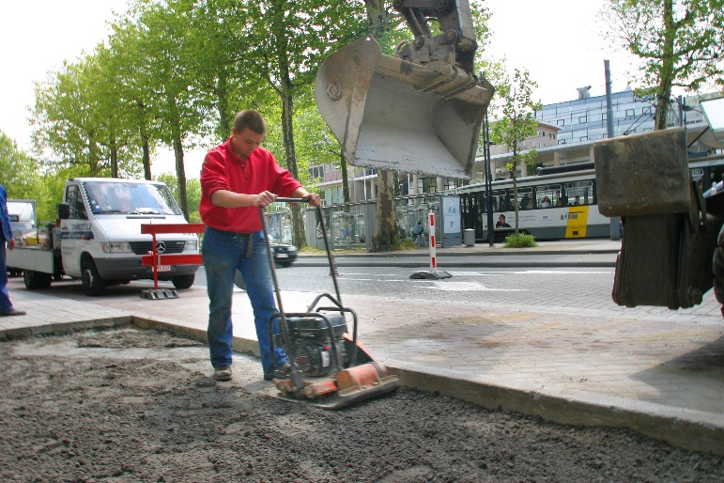
Vraag naar beter herstel
©Stefan Dewickere
©Layla Aerts
Duurzaam beheer vrijwaring investering openbaar domein
Verbeterde aanpak herstel
Opleiding herstel na puntwerken door nutsbedrijven – certificaat verplicht voor herstel werken catg 3
Slecht herstel dan verplichting tot verbeterd herstel, indien niet uitgevoerd na 1 aanmaning onmiddellijk mogelijk ambtshalve uitvoering stad/gemeente en kosten doorrekenen
Indien slecht herstel in de sper : onmiddellijk ambtshalve herstel mogelijk door stad/gemeente op kosten nutsbedrijf mits bewijs slecht herstel
Grote werken in sper 5 jaar of werken in specifieke bestratingen herstel door gemeente indien gemeente dit wenst & mits correcte marktprijs & herstel binnen 10 werkdagen
Actieplan bij tekort aan toezicht (afdeling 1)

Slide 45
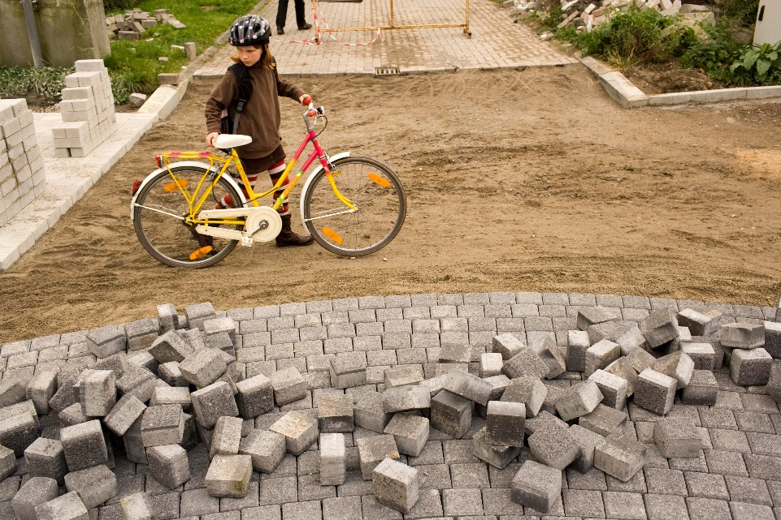
Vraag naar beter herstel
Definitieve herstelling
de regel
Onmiddellijk ten laatste binnen 5 werkdagen
Voorlopige herstelling
uitzondering
Als niet onmiddellijk definitief herstel bv weersomstandigheden
Indien definitief herstel door gemeente
Omwille van minder hinder
Ten laatste binnen 5 werkdagen
voorwaarden over tijd ts voorlopig en definitief
©Stefan Dewickere
©Stefan Dewickere

Slide 46
Vraag naar beter herstel
PV van plaatsbeschrijving
Indien niet tegensprekelijk of indien geen beeldmateriaal dat door iedereen aanvaard wordt
Werfzone in goede staat
Bij puntwerken werfzone in dezelfde staat als het omliggende domein
Keuringen en beproevingen
Systematiek
Steekproefsgewijs
Verdichtingsproeven
Proeven door gemeente – kost voor opdrachtgever indien slecht herstel

Slide 47
Zijn er vragen?
(11u04)

Slide 48
Afdeling 5 – Einde van de werken (– 11u20)
Eindcontrole
Voorlopige oplevering
Waarborgperiode
Definitieve oplevering
Wat is nieuw? Antwoord op bekommernis steden & gemeenten en nutsbedrijven

Slide 49
Vraag borging goede uitvoering werken door nutsbedrijf
Voor werken catg 1, 2 en specifieke werken
Eindcontrole
Visuele controle
Waarborgperiode
4 maand na voorlopig herstel en 2 jaar na definitief herstel
Voorlopige oplevering - VO
Gemeente altijd uitnodigen – reactie binnen 2 weken
Ondertekend akkoord tussen gemeente en opdrachtgever of stilzwijgende akkoord indien geen reactie
Weigering of opmerkingen opnemen in PV naar uitvoerder door opdrachtgever: herstel binnen termijn overlegd met stad/gemeente
Definitieve oplevering - DO
2 maand voor verstrijken waarborgperiode info stad/gemeente via GIPOD (zodra dit automatisch kan – streefdatum 1 jan 2019)
Stad/gemeente reageert 1 maand voor einde DO.

Slide 50
Vraag naar betere klachtenbehandeling - Afdeling 6 - klachtenbehandeling
Melding/klacht
zo snel mogelijk informeren over maatregelen & timing
Gemeente krijgt ook feedback over meldingen/klachten die zij doorstuurt aan de opdrachtgever
Garantie klachtenbehandeling door nutsbedrijf
Behandeling volgens belofte aan melder
Gemeente kan werkmethode & plan van aanpak
Opvragen indien problemen & controleren
Bijsturen in overleg, indien nodig
Vaststellen meetbare doelen & evaluatie

Slide 51
Inwerkingtreding 1.1.2018
De VVSG en de VRN pleiten ervoor dat zoveel mogelijk gemeenten deze code ondertekenen
Belangrijk voor goede implementatie en voor goedkeuring VRN leden (nutsbedrijven)
Oproep om de nieuwe code ter goedkeuring voor te leggen aan uw bestuur (ten laatste tegen april/mei 2017)
Maak goedkeuring bekend aan de VVSG. De VVSG zal hierover geregeld bevragen.
Code zal een succes worden als zeer veel steden & gemeenten intekenen
1 code
DANK U WEL !

Slide 52
Zijn er vragen?
(-11u20)

Slide 53
Dank voor uw aandacht
VVSG contacten:
christophe.claeys@vvsg.be,
T: 02 211 56 11
steven.verbanck@vvsg.be,
T: 02 211 56 12

